Slide 1
CUDA Assignment #3
Работа с текстурами, взаимодействие с OpenGL

Slide 2
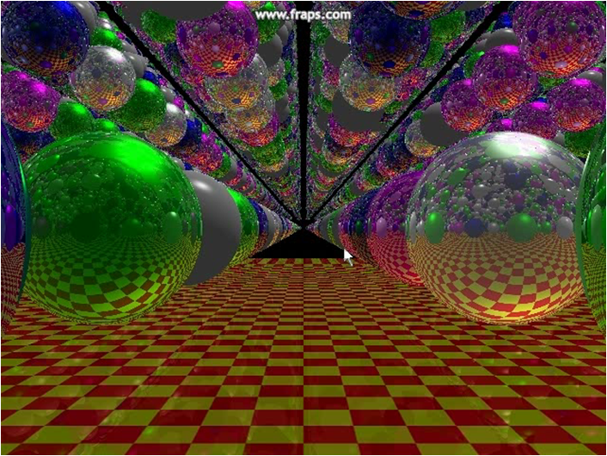
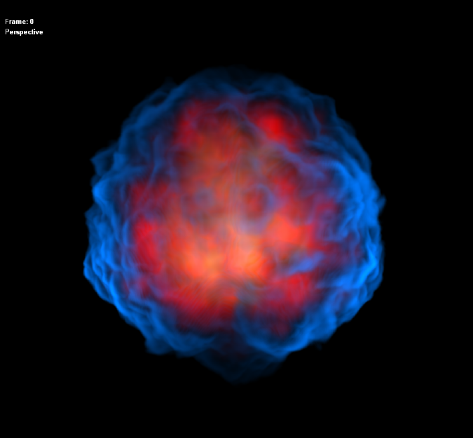
Задание на выбор

Slide 3
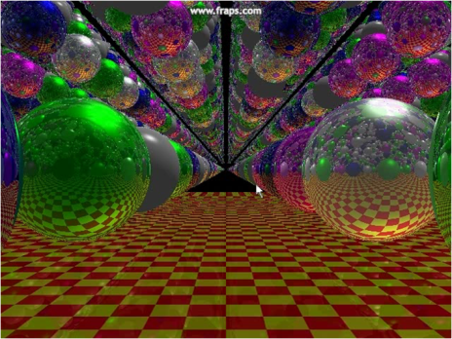
Задание на выбор
Ray Tracing
Использование регулярной сетки
Внутри сферы заданные позицией и радиусом
Ray marching
Процедурно сгенерированная или заранее прощитанная объемная функция (например шум Перлина)

Slide 4
Генерация лучей
Через каждый пиксел экрана испускается луч
Виртуальный глаз находится в положении (0,1,0)
Камера смотрит на (0,0,1) или слегка вниз (можно реализовать движение и поворот камеры)
Управление камеры: мышка + WASD
глаз

Slide 5
Отражения, преломления
Посчитать нормаль
На треугольниках в простом варианте можете просто задать ее как (0,1,0)
На сфере [нормаль] = [точка пересечения] – [цент сферы]
Если известна нормаль, отражение считать просто, см. исходный код
Рекурсия не нужна, т.к. материал может быть только отражающий
Пересечение со сферой: посчитайте сами
P²
P¹
r
v
P₀

Slide 6
Цель задания
OpenGL interop
PBO
Работа с текстурами
Рей трейсинг

Slide 7
Требования к реализации рейтрейсинга
Шейдинг по фонгу
1 источник света
Геометрия хранится в pitchLinear памяти и читается используя текстурные ссылки или напрямую из глобальной памяти
Обязательно одно отражение

Slide 8
Требования к реализации ускоряющих структур
Строить на CPU
Можно хранить ускоряющую структуру в глобальной памяти или в текстуре
Кол-во сфер в сцене больше 4000
Сферы заданы центром и радиусом

Slide 9
Требования к реализации ray marching-а
Использовать для хранения значений функции трехмерный CUDA Array или глобальную память
Размер сетки как минимум 64x64x64
Можно комбинировать с рей трейсингом

Slide 10
Требования к отрисовке
Реализовать взаимодействие с OpenGL
Копировать цвет в PBO или в текстуру
В идеале нужно рисовать квадрат на весь экран с текстурой
Рисовать цвет можно вызовом glDrawPixels, но из PBO
Не разрешается копировать цвет в оперативную память и рисовать с помощью glDrawPixels из оперативной памяти

Slide 11

Вопросы

